Slide 1
.NET Enterprise Realization Day
1 journée, 5 sessions, 1 réalisation

Slide 2
Le parcours utilisateur au cœur des applications immersives
Interface utilisateur industrielle
Léon Andrianarivony RioterDecker

Slide 3
Du taylorisme …
Des dogmes graphiques
Charte graphique
Canevas usuel
Volet de navigation
Barre d’outils
Formulaires de saisie.
Une automatisation logique
Tâches répétitives
Agrégation de comportements systématiques
Insérer, Mettre à jour, Supprimer
Réduction du nombre d’acteurs au seul développeur
Notes:
On a tendance à croire qu’on peut garantir productivité et qualité avec:
Charte ergonomique
Collection de User Control (unité graphique)
Agrégation de comportements systématiques (CRUD)
Si ca peut réduire le Time to Market le mélange des fonctions entraine
Taches répétitives et monotones
Multi-domaines de compétences
Sources d’erreurs
Couts de maintenance élevés du au mélange des fonctionnalités

Slide 4
A l’industrialisation
Squelette graphique à la charge de l’ergonome
Microsoft Expression Blend
Développement assisté des composants graphiques à la charge du développeur
Visual Studio .NET
Parcours utilisateur défini par les analystes et implémenté par le développeur
Visual Studio .NET
Tests de la couche de présentation par le testeur (En amont du développement de la couche métier)
Visual Studio .NET
Notes:
Réponse: Segmentation des rôles des réalisateurs pour l’amélioration de la qualité grâce à la spécialisation. Chaque acteur concentre son savoir faire sur son domaine de prédilection.
Un des principes clef de l’usine à logiciels repose sur la division du travail, cette session concerne les rôles:
Ergonome/Designer
Développeur fonctionnel
Testeurs
Actionnaires/Sponsors

Slide 5
Décomposition de l’interface utilisateur.
Notes:
Exécuter l’application et plus particulièrement le scénario nominal
Puis ôter le vernis des styles et le re-exécuter en mode debug pour que chaque composant soit bordé de rouge
Présenter les responsabilités des acteurs:
Composition = Ergonome
Style = Designer
Dev Métier = Développeur fonctionnel
Puis Expliquer pourquoi un composant doit être une unité atomique qui ne doit offrir qu’une seule fonctionnalité
Lisibilité, simplicité, maintenabilité, couverture opérationnelle en cas d’échec
Pas de changement d’état en fonction du profil, de l’heure ou de la météo

Slide 6
Glossaire
Modèle (Layout)
Organisation générale de la surface d’affichage.
Contextualisé par profil utilisateur
Emplacement (Slot)
Elément de découpage d’un modèle
Définit une région
Composant (Component)
Unité graphique représentant un acte de gestion unitaire
Affiché au sein d’un emplacement.

Slide 7
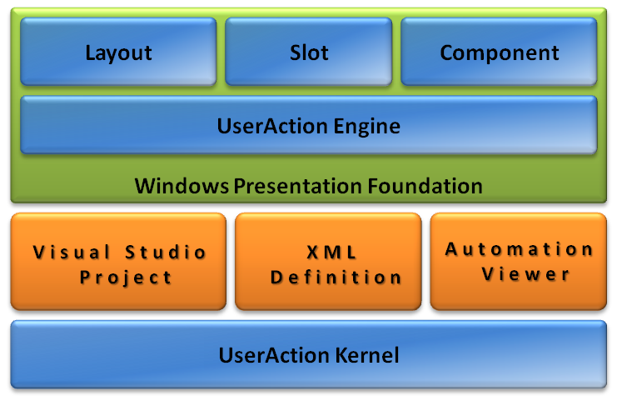
Le moteur User Action
Notes:
Tout ceci pour montrer que lq technologie WPF rend possible plus facilement cette approche

Slide 8
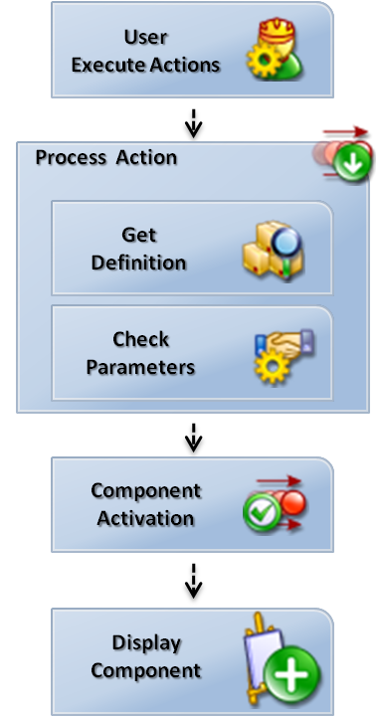
UserAction Cycle de vie

Slide 9
Développement d’un composant
Composition d’un layout
Styliser l’application
Notes:
Jeu de role pour le developpement d’un composant qui liste les intervention teams
Dev fonctionnel = composant appelle la couche metier
Ergonome = compose l’interface
Designer = style l’application avec BLEND directement dans le projet

Slide 10
Le parcours utilisateur
UserActions n’est pas réduit à la composition d’écrans
Définition du parcours utilisateur
Enchainement logique de composants répondant à un scénario de cas d’utilisation
Chaque composant déclare ses paramètres d’entrée et de sortie
Agrégation assistée de composants
Utilisé par les tests et le maquettage
Notes:
Abordons trois scenario fréquent :
Le projet a pris du retard et on annonce que votre actionnaire veut voir quelque chose avant de rallonger votre budget,
Qu’est ce que vous faite?
vous sortez deux développeurs de l’équipe pour satisfaire a l’exigence de lever des fond? N’est ce pas se tirer une balle dans le pied?
La négociation avec la MOA a été très tendu et bien qu’ils aient validé le document de vision vous sentez bien que les exigences changeront.
Qu’est ce que vous faite?
Vous qualifiez la version actuelle pour tout remanier suite a la recette de couverture fonctionnelle? N’est ce pas trop tard?
Si le projet prend du retard qui finalement en pâti?
Certe toute l’équipe mais plus particulièrement c’est le testeur, car c’est son enveloppe de qualification qui sera amenuisée.
Comment UserAction peut il rendre des services aux Actionnaires et aux testeurs?

Slide 11
Le concensus à l’usine
Outil de vente et de communication
Maquettage réalisé au plus tôt du cycle de développement
Validation des spécifications fonctionnelles liées à la couche de présentation en amont de l’implémentation de la logique métier
Outil de test
Les composants peuvent être testés unitairement à chaque fin de cycle
Indépendant de la compilation de l’ensemble de l’application
Notes:
Le titre est mauvais mis je voulais dire que user action rend service a 4 role du projet
Avec la visionneuse de parcours utilisateur ACTIONNAIRES et MOA se rassurent dès la phase de développement en pouvant voir leurs exigences traduites en scenario de cas d’utilisation.
Comme on peut activer chaque séquence d’un scénario sans besoin de compiler l’application on pense alors au rôle du Testeur qui en bout de chaine attend les livraison itérative pour opérer sa science de qualification, avec la visionneuse il peut piloter l’exécution de tests au niveau de chaque composant en profitant de jeu de données contingents au scenario.
Comme on peut activer chaque séquence d’un scénario sans besoin de compiler l’application on pense alors au rôle du Testeur qui en bout de chaine attend les livraison itérative pour opérer sa science de qualification, avec la visionneuse il peut piloter l’exécution de tests au niveau de chaque composant en profitant de jeu de données contingents au scenario.

Slide 12
Le parcours utilisateur en action
Outil de vente
Outil de test
Notes:
Avec la visionneuse parcourir un ou deux cas et montrer le chargement des composants métiers, leur séquences logique d’enchainement

Slide 13
Conclusion
Effort de développement focalisé sur les composants et leurs enchainements
Gain de productivité amplifié par les mécanismes de vente et de test inhérent à son utilisation

Slide 14
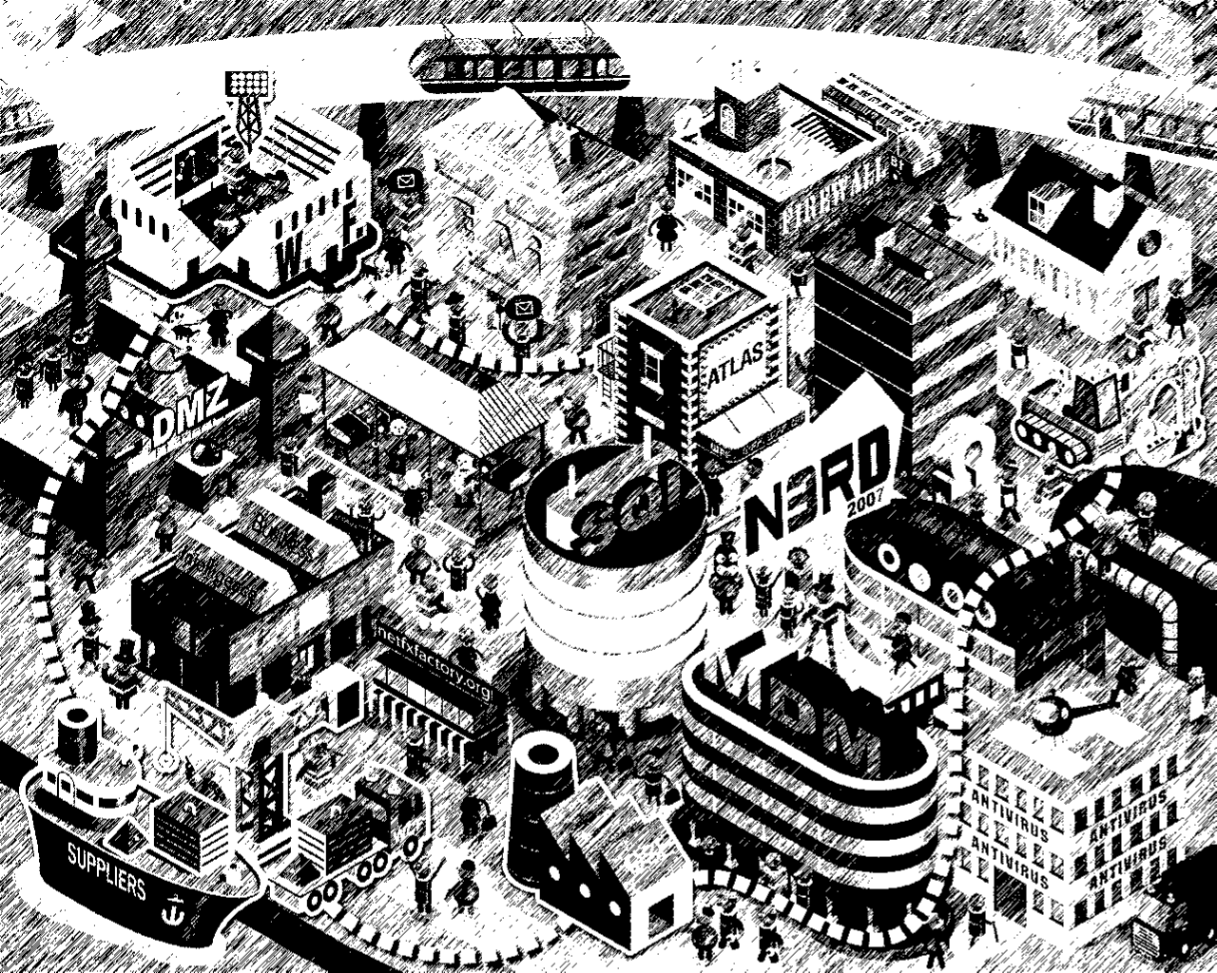
NetFxFactory

